Slide 1

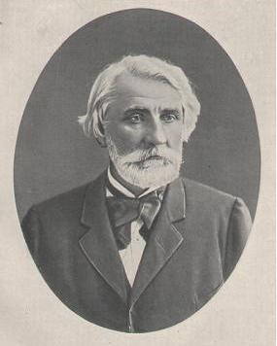
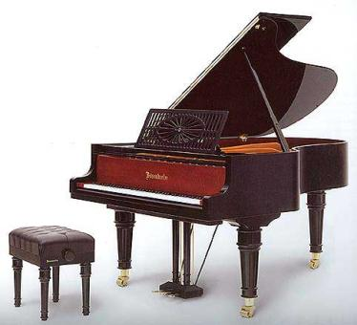
Иван Сергеевич Тургенев и музыка
Фотография Тургенева 1879 г.

Slide 2
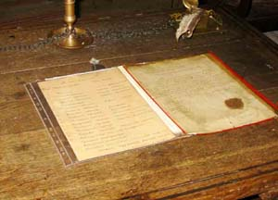
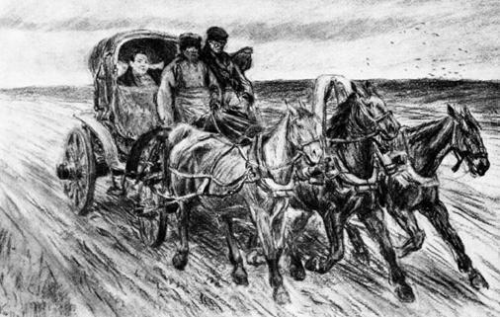
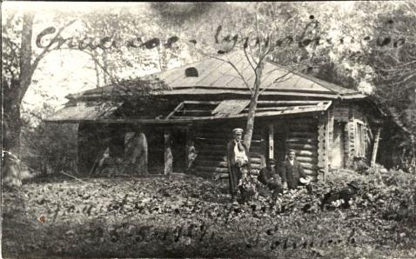
Подорожная
Флигель изгнанника, построенный ещё в 40-ые годы 19 века

Slide 3
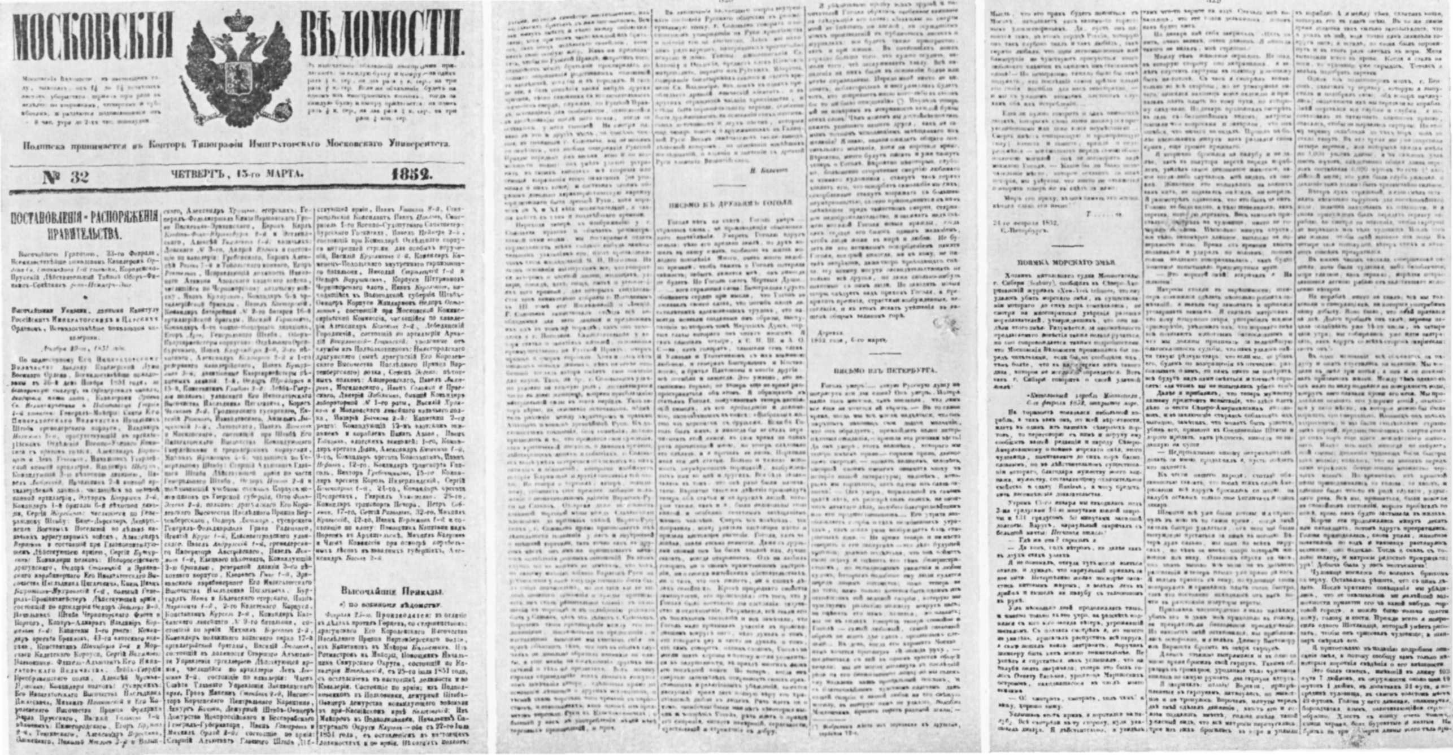
Статья И.С.Тургенева о Н.В.Гоголе

Slide 4




Slide 5
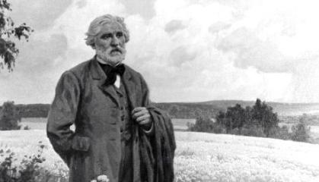
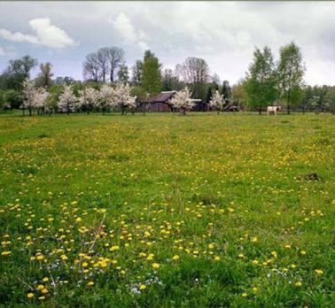
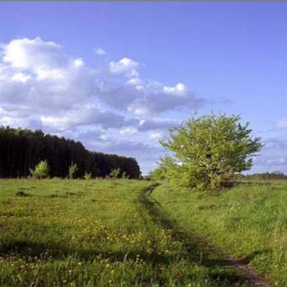
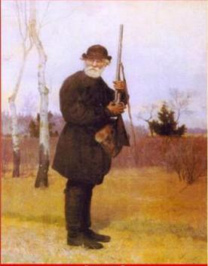

Slide 6
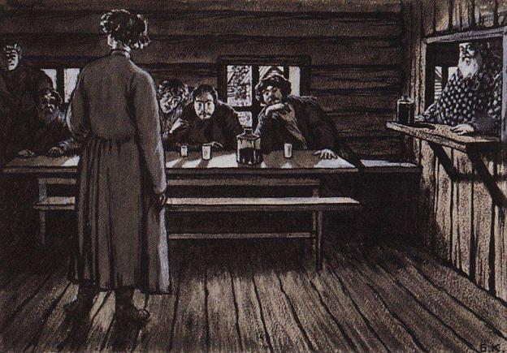
Иллюстрация к рассказу «Певцы» И.С.Тургенева. 1908
Кустодиев Борис

Slide 7
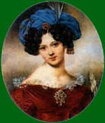
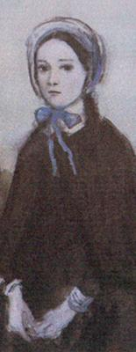
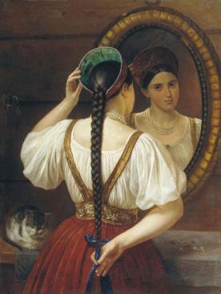

Slide 8
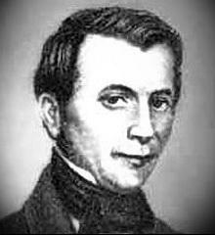
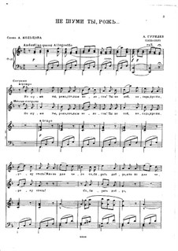

«Не шуми ты, рожь», музыка А.Гурилева

Slide 9
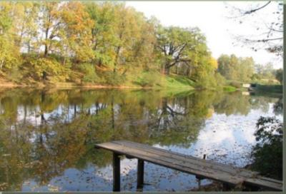
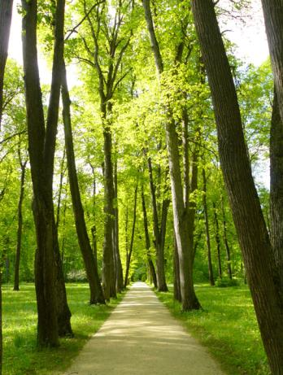
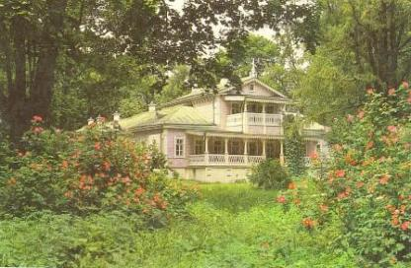
Парк

Slide 10
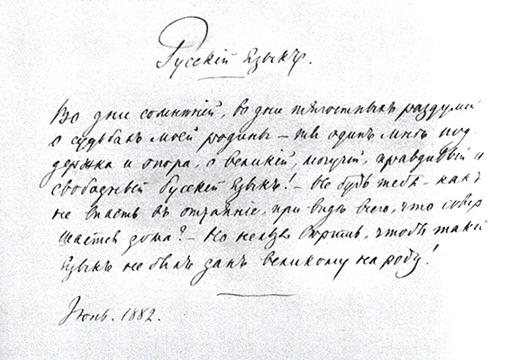
Рукопись стихотворения в прозе «Русский язык». Автограф. 1882.

Slide 11
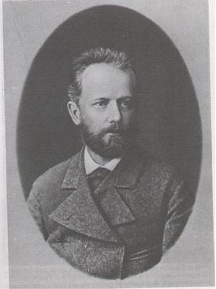
«И.Тургенев полагал, что музыка в России пока то же, что литература до А.Пушкина, то есть не стала ещё нашей потребностью, нашим, так сказать, насущным хлебом. И из прежних русских композиторов он высоко ставит М.Глинку, а из новейших всем другим предпочитает П.Чайковского».
Якоб Полонский
П.И. Чайковский в 1877 г.

Slide 12

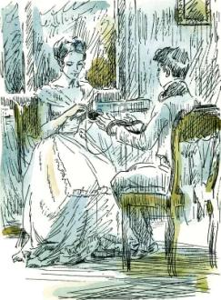
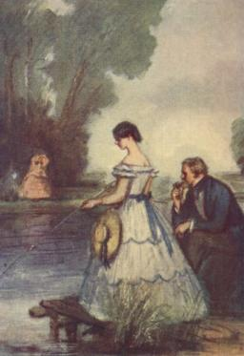
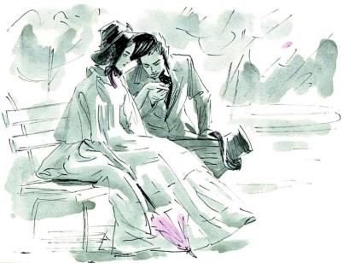

Slide 13
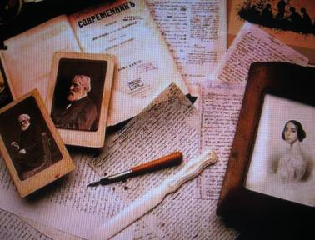
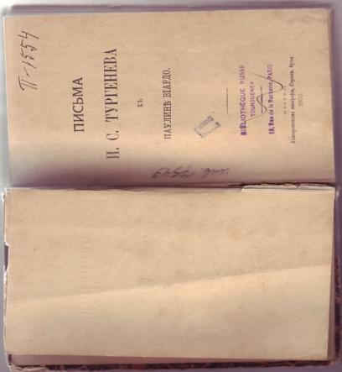
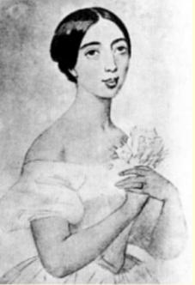
«Я ходил сегодня взглянуть на дом, где я впервые… имел счастье говорить с Вами. Во всей моей жизни нет воспоминаний более дорогих…»
Из письма И.С.Тургенева к Виардо

Slide 14
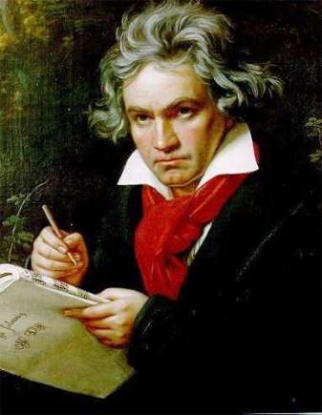
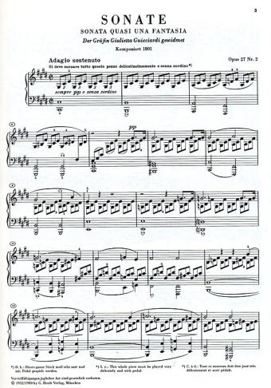
«Лунная соната» Л.Бетховен (I часть)

Slide 15
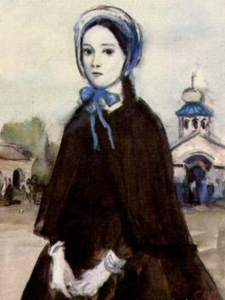
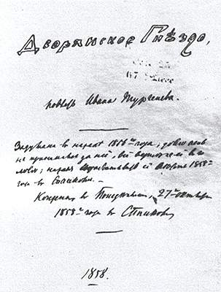
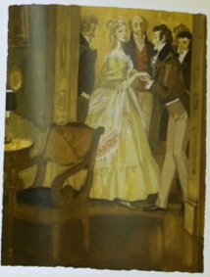
Иллюстрации к роману «Дворянское гнездо». Автор К.И.Рудаков
Титульный лист рукописи романа «Дворянское гнездо». Автограф. 1859 год

Slide 16
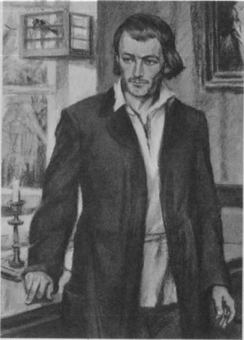

Базаров

Slide 17

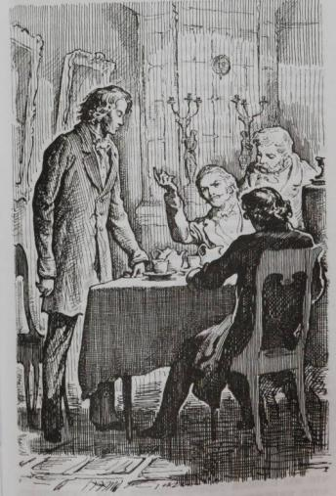
Спор Базарова и Кирсанова

Slide 18



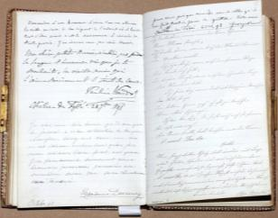

Slide 19
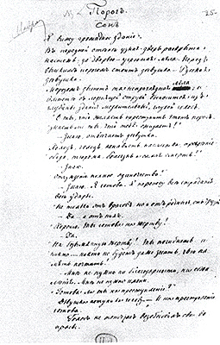
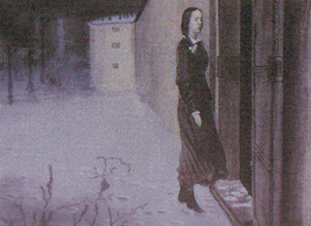
Автор П.Ф.Строев. Девушка перед дверью тюрьмы. Иллюстрация к стихотворению в прозе «Порог».
Рукопись стихотворения в прозе «Порог». Автограф. 1882.

Slide 20
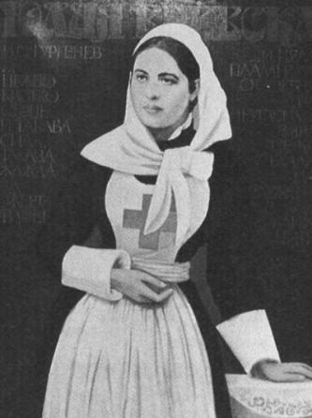
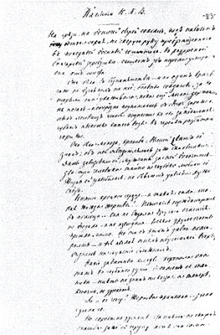
Рукопись стихотворения в прозе «Памяти Ю.П.В.». Автограф. 1878.
Юлия Петровна Вревская – одна из первых русских сестёр милосердия, принявших участие в русско-турецкой войне, национальная героиня Болгарии (1841-1878).

Slide 21
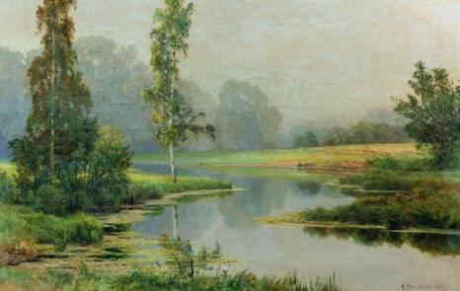
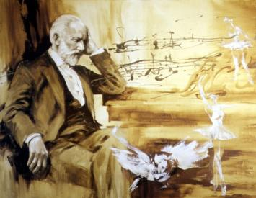
«Ни слова, о друг мой»,
музыка П.И.Чайковского
«Утро туманное», музыка Э.Абаза

Slide 22
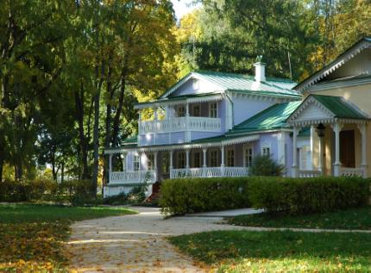
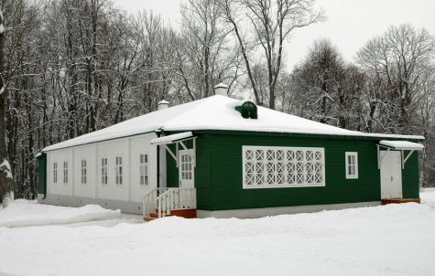
Флигель
Дом-музей

Slide 23
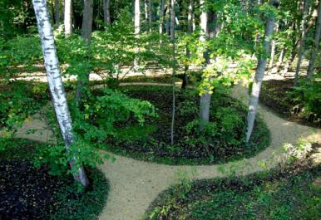
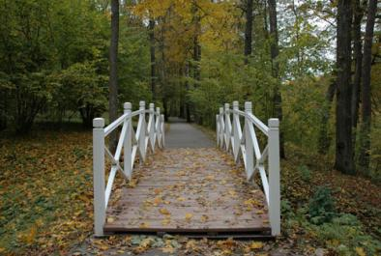
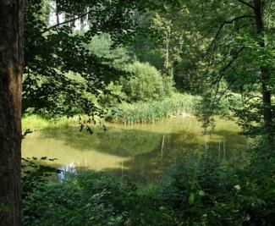
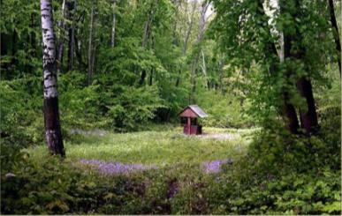
Парк

Slide 24
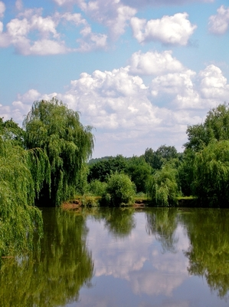
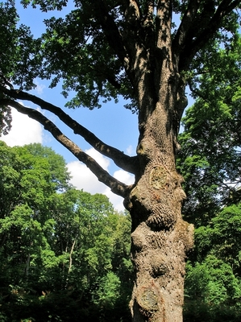
Дуб, посаженный самим Тургеневым
Пруд перед входом в музейный парк

Slide 25

Автор: Сачкова Ирина Викторовна

